Slide 1

Mühendislik Ekonomisi
Yrd. Doç. Dr. Çetin GENÇER
2016

Slide 2

Mühendis nedir?
Kendi alanında teknik bilgi ve uzmanlığa sahip, insan, makine-teçhizat, malzeme, ekipman ve prosesleri kullanmak suretiyle işletmede mal ve hizmet üreten teknik elemandır.

Slide 3
Mühendis nedir?
Amacı; malzeme, kaynak, zaman, teknoloji gibi girdileri kullanmak suretiyle maksimum üretimi elde etmektir.

Slide 4
Gider Mühendisliği ve Gelir Mühendisliği
Cost engineering (maliyet mühendisliği)
Gider mühendisliği disiplini; özellikle bütün mühendisliklerin ve proje yönetiminin gider gerektiren yani para çıkışına sebep olan yönünün etkin bir şekilde yönetimini ve denetimini, bununla ilgili sistem yaklaşımlarını ifade eder.

Slide 5
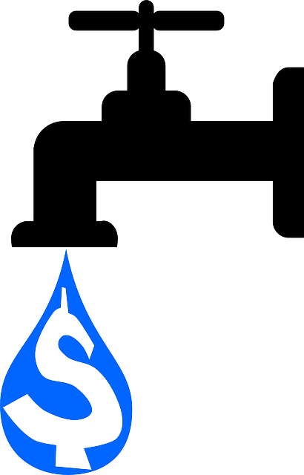
Gider Mühendisliği
Gider mühendisliği içerisine
Giderlerin maliyetlerinin tahmini
Maliyet analizi ve değerlendirmesi
Birim mamul maliyetleri
Mamul alım ve üretim maliyetleri
Satış ve stok politikaları
Yönetim ve pazarlama giderleri
Karın kontrolü ve risk analizleri girer.

Slide 6
Gider Mühendisliği
Başarılı olabilmek için makinenin ekonomik olarak üretilmesi, işletim giderlerinin minimum olması ve birim başına sabit giderlerin minimize edilmesi rekabetin hakim olduğu pazarda şarttır.

Slide 7
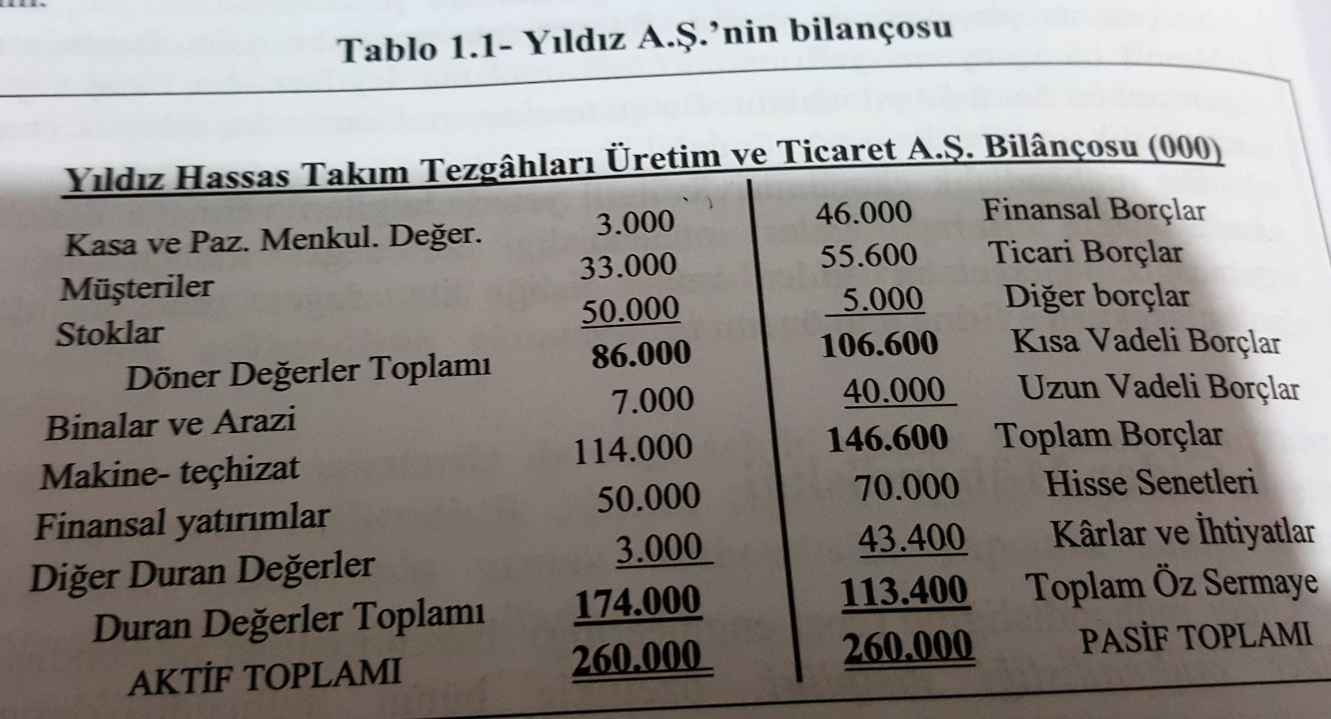
Gider Mühendisliği

Slide 8
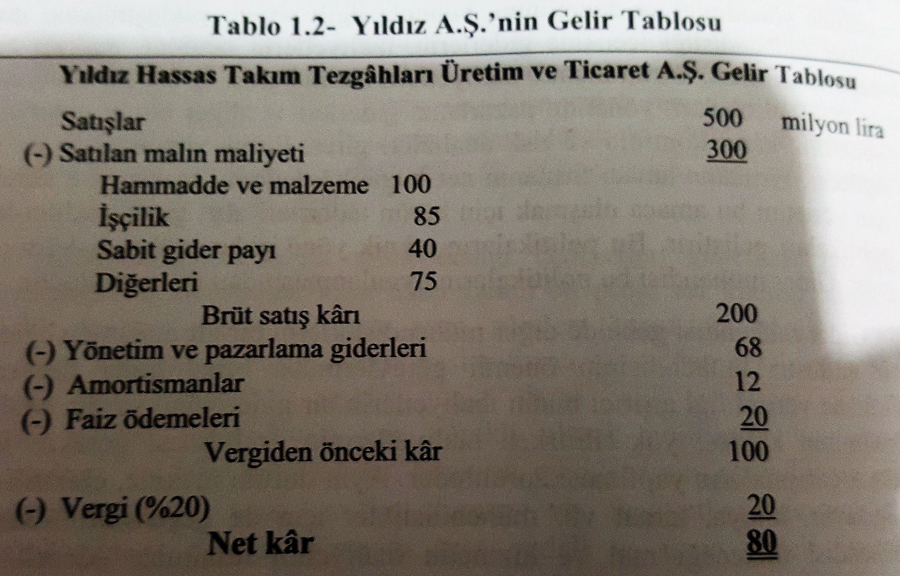
Gider Mühendisliği

Slide 9
Gider Mühendisliğinin metodolojisi
Amaç giderlerin minimize edilerek firma karının ve dolayısıyla verimliliğin artırılmasıdır.
Bu sebeple firma bölümlerindeki tüm gider ünitelerinin belirlenmesi gerekir.

Slide 10
Gider Mühendisliğinin metodolojisi
Bu çalışma için şu yol izlenebilir
Firmayla ilgili projeler bazında giderleri ayrı ayrı belirle
Gider birimlerini ve gider ünitelerini belirle
Departmanlar itibariyle toplam giderleri belirle
Malzeme, enerji ve işçilik standartlarını tespit et
Alternatif gider ve maliyetleri belirle
Mevcut duruma üretimden daha düşük gideri maliyeti verecek alternatif geliştir ve seç
Sistemi kontrol et ve devamlı bir süreç haline getir

Slide 11

Gider Mühendisliğinde kullanılan yöntemler
Verimliliğin ölçülmesi
Kullanılan mal ve hizmetlerin etkin kullanımı nasıl ölçülecektir?

Slide 12
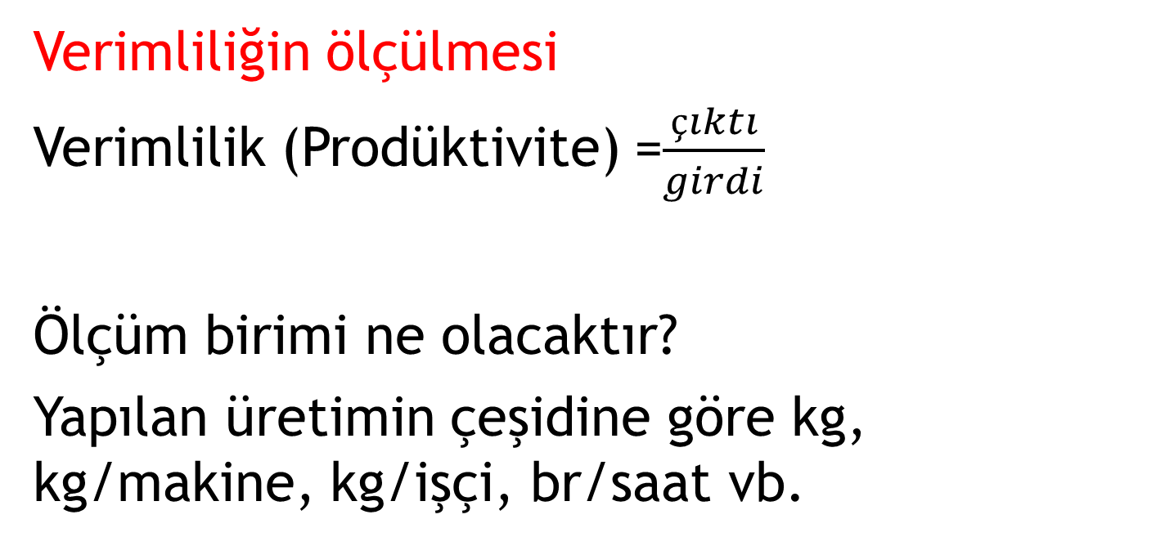
Gider Mühendisliğinde kullanılan yöntemler
Verimliliğin ölçülmesi
Verimlilik (Prodüktivite) =$\frac{çıktı}{girdi}$
Ölçüm birimi ne olacaktır?
Yapılan üretimin çeşidine göre kg, kg/makine, kg/işçi, br/saat vb.

Slide 13
Gider Mühendisliğinde kullanılan yöntemler
Verimliliğin ölçülmesi
Eğer değer olarak para ile ifade edilen iktisadilik ölçülecekse
İktisadilik = Üretimin satış tutarı/üretimin maliyet tutarı
Yapılan üretimin firmaya getirisi nedir?

Slide 14
Gider Mühendisliğinde kullanılan yöntemler
İmal etme ve satın alma
‘İmal et ve satın al’ kararlarında bir parçanın, mamülün veya hizmetin firmada imal edilmesi halindeki üretim maliyeti ile satın alma maliyeti birim başına karşılaştırılır.
Örnek General Motors ile birlikte faaliyet gösteren firma sayısı 50 bin, Casio firması ile 65 bindir.

Slide 15
Gider Mühendisliğinde kullanılan yöntemler
İmal etme ve satın alma
Bu yöntemde firma maliyet, kalite, üretim süreci, ar-ge avantajları sağladığı gibi kendisi de bizzat üretimle uğraşmamakta, bu üretimi gerektirecek yatırımları ve işletmeciliği yapmamaktadır.
Kiralama da diğer bir yöntem olarak kullanılmaktadır.

Slide 16
Gider Mühendisliğinde kullanılan yöntemler
Defolu üretimin düzeltilmesi
Defolu üretim firma içerisindeki kullanılan malzeme ve işçiliğin kalitesinden, teknolojiden, makinelerin eskimesinden vb. birçok sebepten doğabilir ve bu üretimi minimize etmek gerekir.

Slide 17
Gider Mühendisliğinde kullanılan yöntemler
Sermaye maliyetinin azaltılması
Borç sermayenin firmaya maliyeti önem arz eder. Firmanın borç faiz oranlarında bir düşüş firmaya önemli tasarruf sağlar. Yüksek faiz oranları büyük risk taşır.

Slide 18
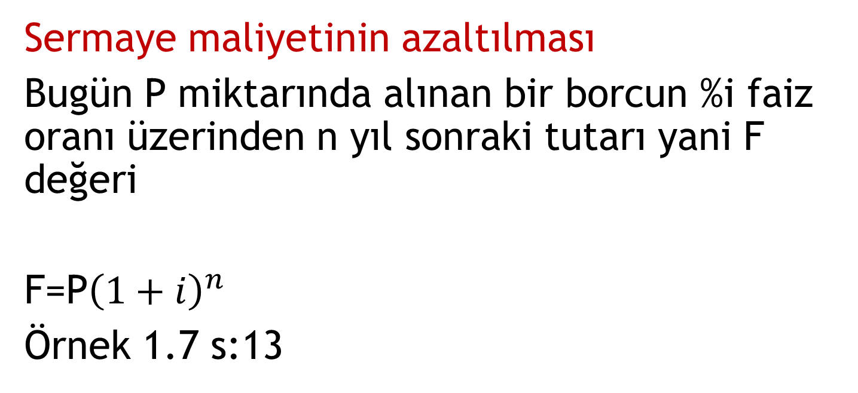
Gider Mühendisliğinde kullanılan yöntemler
Sermaye maliyetinin azaltılması
Bugün P miktarında alınan bir borcun %i faiz oranı üzerinden n yıl sonraki tutarı yani F değeri
F=P${\left(1+i\right)}^{n}$
Örnek 1.7 s:13

Slide 19
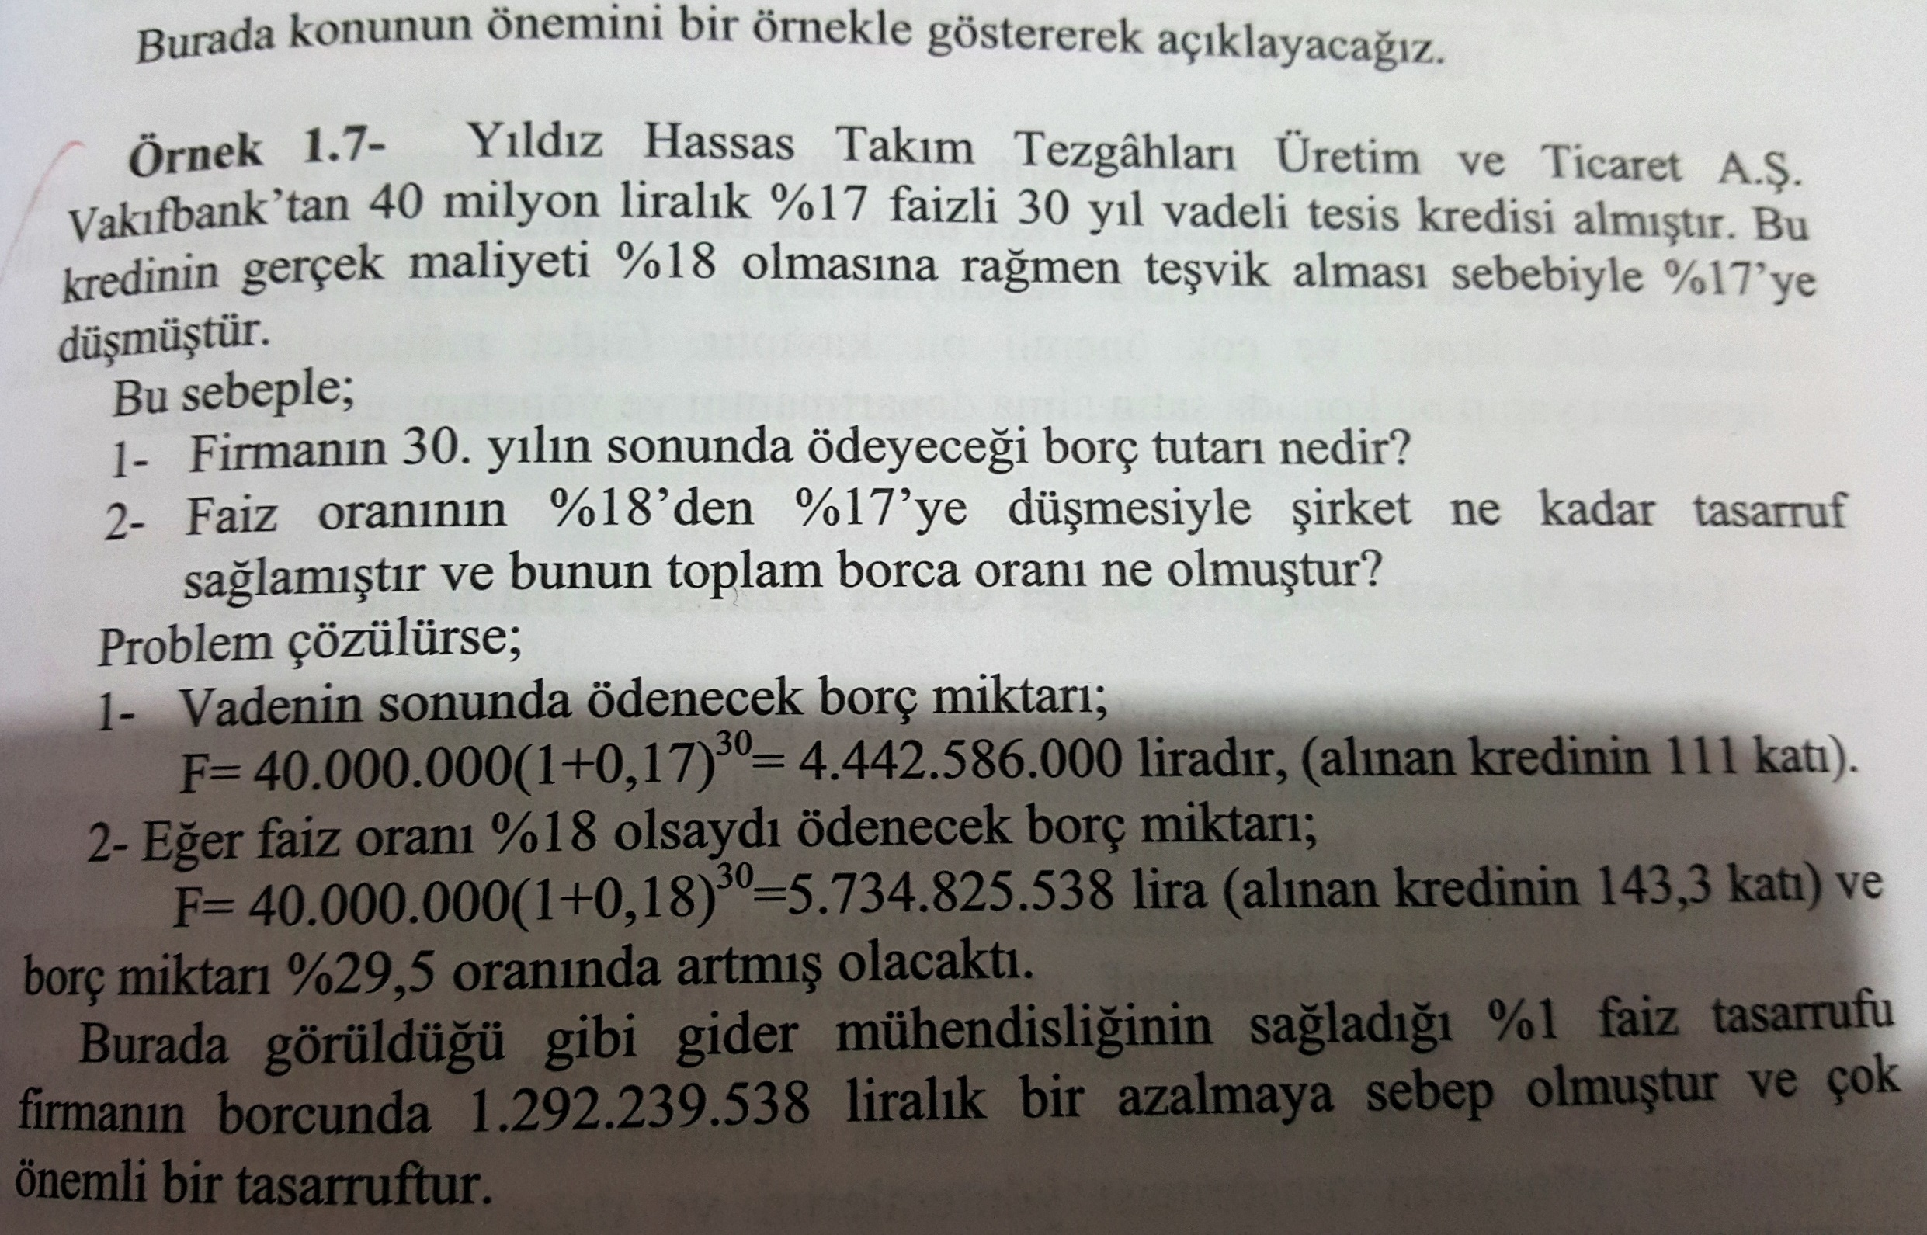

Slide 20
Gider Mühendisliğinde kullanılan yöntemler
Kredili mal ve hizmet alım politikası
Gider mühendisliği kredili olarak alınacak mal ve hizmetlere ödenecek kredi farklarının o dönem için geçerli cari faiz oranlarının altında olup olmadığını inceler ve bu oranın daima faiz oranlarının altında kalması için politika geliştirir.

Slide 21
Gider Mühendisliğinde kullanılan yöntemler
Kredili mal ve hizmet alım politikası
Satıcı firma örneğin 2/10, net 30 gün vadeli olarak mallarını satsın.
Bunun anlamı, bu malın satışında vade 30 gündür ve eğer malın parası ilk 10 gün içerisinde ödenirse %2 oranında peşinat iskontosu yapılacaktır.

Slide 22
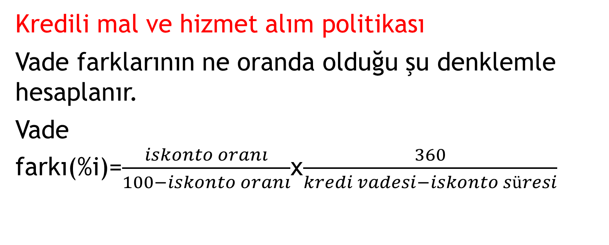
Gider Mühendisliğinde kullanılan yöntemler
Kredili mal ve hizmet alım politikası
Vade farklarının ne oranda olduğu şu denklemle hesaplanır.
Vade farkı(%i)=$\frac{iskonto oranı}{100−iskonto oranı}$x$\frac{360}{kredi vadesi−iskonto süresi}$

Slide 23
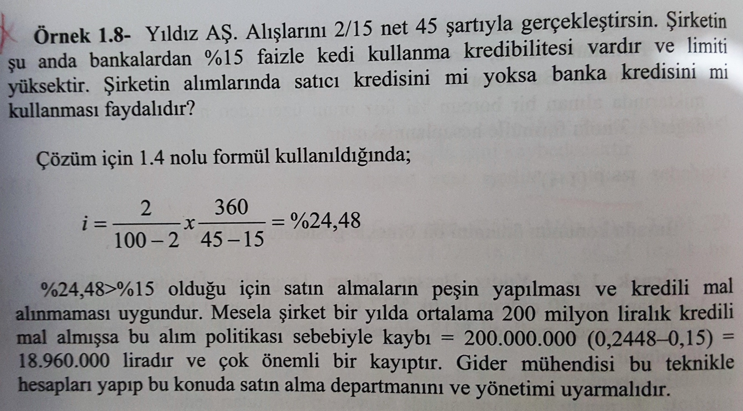

Slide 24
Değer Mühendisliği
Değer mühendisliği gider mühendisliği ve mühendislik ekonomisiyle iç içe olan diğer bir uzmanlık sahasıdır.
Değer; bir mal veya hizmetin para ile ölçülebilen karşılığı yani üstünlüğü, nitelikleri ve fonksiyonlarıdır.

Slide 25
Değer Mühendisliği
Amaç ürünün ve hizmetin kalitesinden ödün vermeden maliyetlerin düşürülmesidir.
Bir şeyin değerli olması; o şeyin ihtiyaçları karşılamada daha üst seviyede olması yani tatmin sağlaması ve maliyetlerinin uygun olması yani minimum olmasıdır.

Slide 26
Değer Mühendisliği
Değer kavramı, mal ve hizmette kaliteyi doğurur. Bir mal ve hizmet ne ölçüde kaliteli ve kullanıma uygunsa, müşterinin ihtiyacını ve tatmin derecesini karşılıyorsa o derece değerlidir.
Değer mühendisliği; firmada ürünlerin, servislerin, süreçlerin, hizmetlerin istenilen kalitede istenilen fonksiyonlarının minimum maliyetle sağlanabilmesini gerçekleştiren bir yöntemdir.

Slide 27
Değer Mühendisliği
Temel amacın;
Değer yaratmayan faaliyetlerin minimize edilmesi ve ayıklanması
Değer yaratan faaliyetlerin sürekli iyileştirilmesi
Müşteri memnuniyetinin ve tatmininin sağlanması
Ürünün maliyetinin minimizasyonu olmalıdır.

Slide 28
Değer Mühendisliği
Metodolojisi:
Planlamada sistemlerin ve yöntemlerin belirlenmesi
Örgütsel planlamanın ve analizlerinin yapılması
İşin geliştirilmesi ve basitleştirilmesi yöntemlerinin belirlenmesi
İşçilik ve materyal standartlarının kurulması
Üretim maliyetlerinin maksimizasyonu
Hammadde, yarı mamul ve mamul stoklarının kontrolü, önleyici tamir-bakım programlarının yapılması

Slide 29
Değer Mühendisliği
6 adet soru üzerine bina edilmektedir
Bu nedir?
Bunun görevi nedir?
Bunun maliyeti nedir?
Bu fonksiyonlar gereklimidir?
Başka hangi fonksiyonlar bu ürün için gereklidir?
Bunlardan hangisinin maliyeti mevcut dizayndan daha düşüktür?

Slide 30
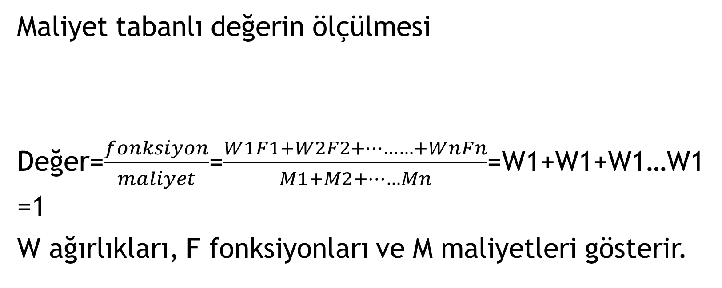
Değer Mühendisliği-Değerin ölçülmesi
Maliyet tabanlı değerin ölçülmesi
Değer=$\frac{fonksiyon}{maliyet}$=$\frac{W1F1+W2F2+………+WnFn}{M1+M2+……Mn}$=W1+W1+W1…W1=1
W ağırlıkları, F fonksiyonları ve M maliyetleri gösterir.

Slide 31
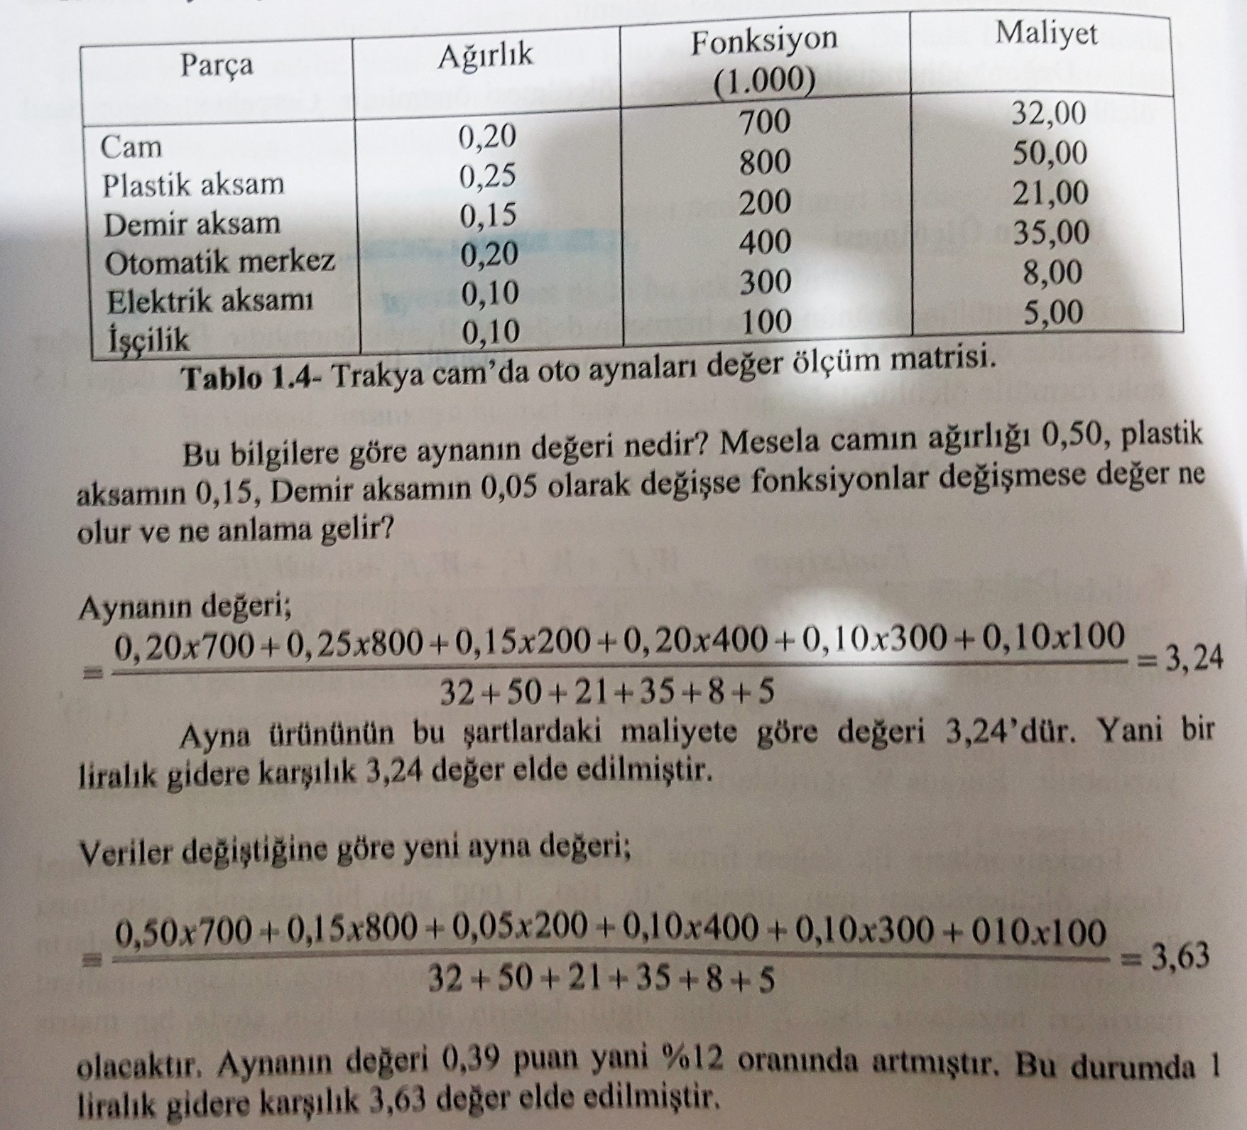

Slide 32
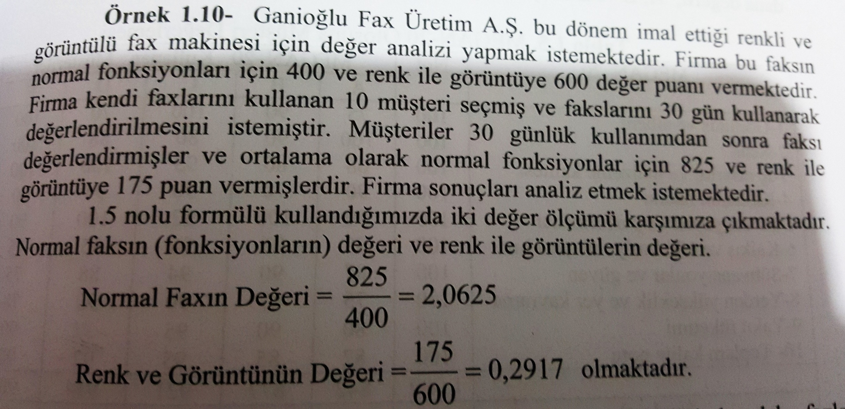

Slide 33
SORULAR

